Slide 1



Slide 2

VOCALOID
YAMAHA的語音合成引擎
把人類的聲音錄音 > 合成為真正的歌聲
輸入音調、歌詞就可以發出聲音
亦可以調整震音、音速等的「感情參數」
最多能夠16人合唱

Slide 3
初音ミク
以 VOCALOID 2 開發的虛擬女性歌手軟件
可以說是電子樂器
軟件的印象角色
藤田 咲，為初音ミク提供聲音音庫的聲優
2007年8月31日發售，15,750日圓
發售後大受歡迎，並出現大量用戶製作的翻唱歌曲、原創曲等

Slide 4



Slide 5
初音ミク的影響
令很多音樂創作人使用這軟件創作，並發佈上ニコニコ動畫、YOUTUBE這些影片分享公開平台上
繪師等亦加入創作行列，為歌曲製作MV
亦有一些翻唱者會翻唱初音的歌曲
這些創/唱作人表現出色、引起話題 > 被一些公司發掘、捧紅
另外，亦引起了3次創作的熱潮(同人、COSPLAY)
更多印象角色軟件的出現及販售

Slide 6
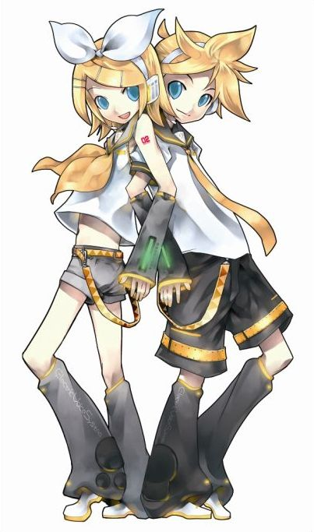


Slide 7
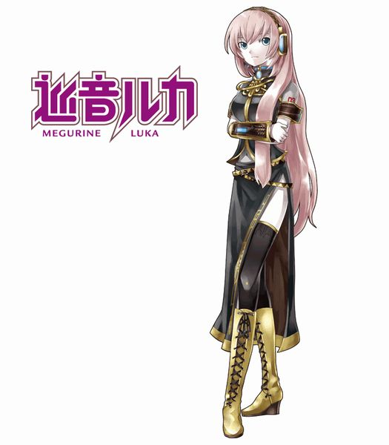

Slide 8

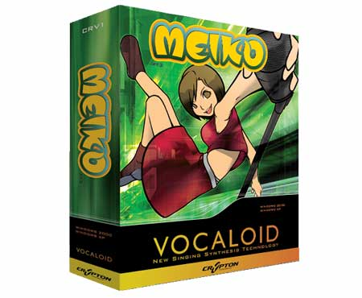

Slide 9


Slide 10


Slide 11
初音ミク、鏡音的歌曲
Ievan Polkka
http://www.youtube.com/watch?v=kbbA9BhCTko
メルト
http://www.youtube.com/watch?v=o1jAMSQyVPc
千本桜
http://www.youtube.com/watch?v=2LUgH_X7sFM
ぶっちぎりにしてあげる♪【ロードローラー最速伝説】
http://www.youtube.com/watch?v=LYQwEd_Xz18
ココロ
http://www.youtube.com/watch?v=ktPASeSuoxk&feature=related

